Slide 1
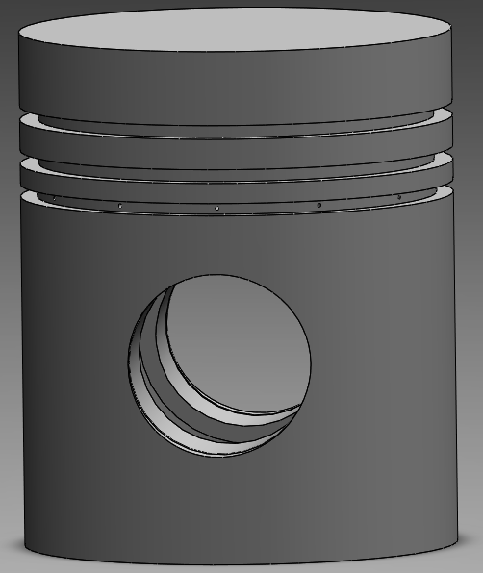
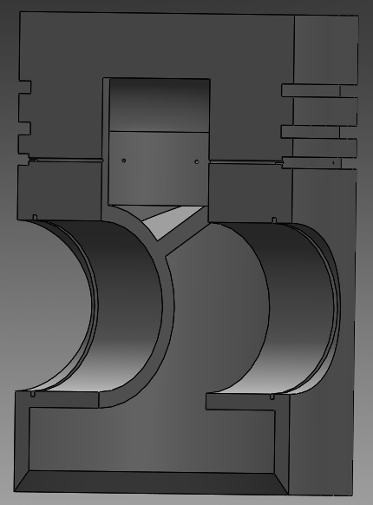
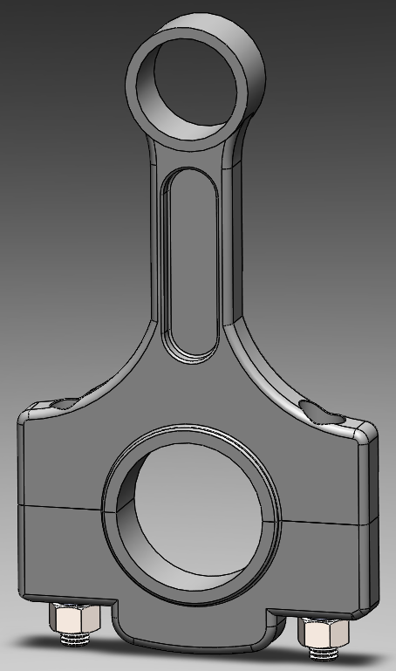
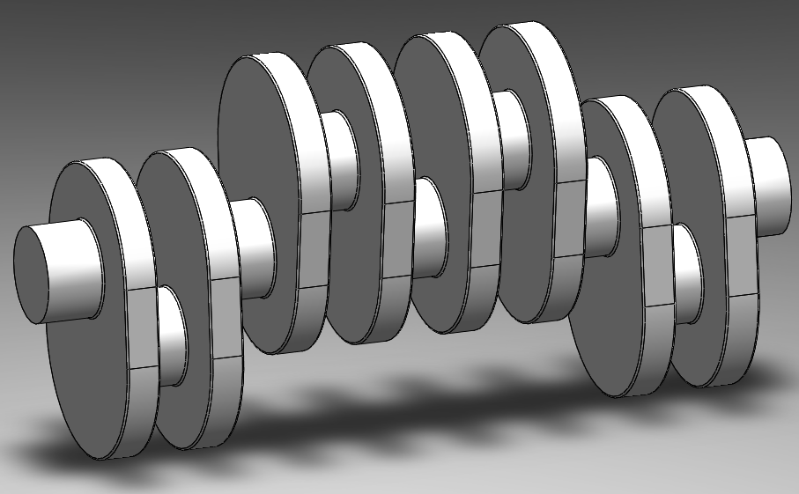
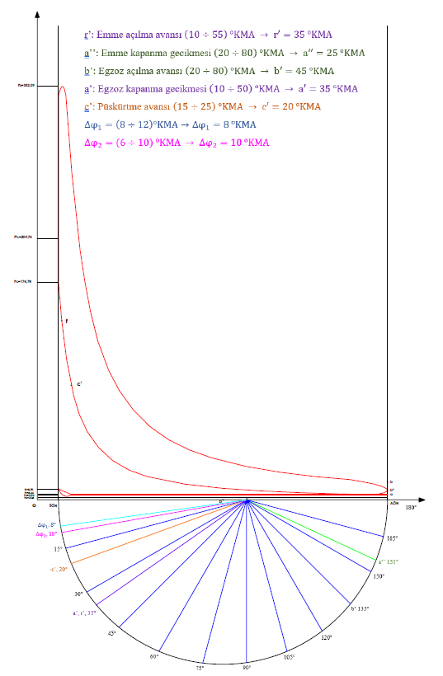
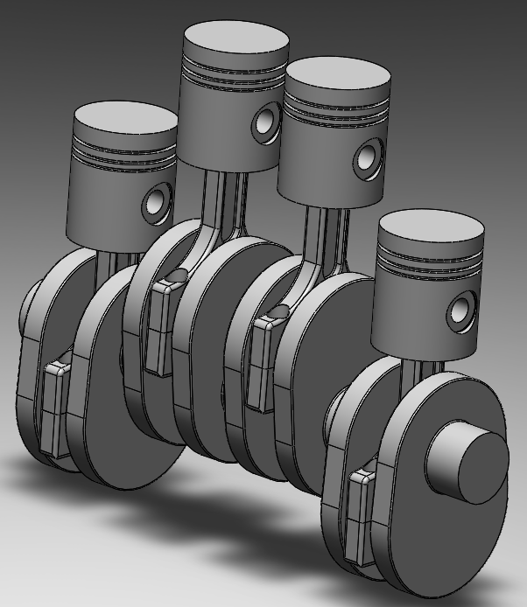
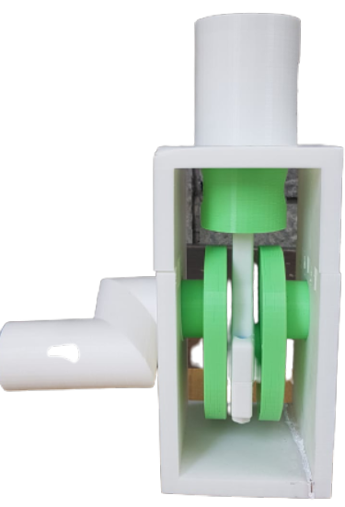
KARADENİZ TEKNİK ÜNİVERSİTESİ
90 kW GÜCÜNDE DOĞALGAZ-DİZEL YAKITI KARIŞIMI İLE ÇALIŞABİLEN BİR YENİ NESİL DİZEL MOTORUNUN HAREKET ELEMANLARININ TASARIMI
DANIŞMAN : Prof. Dr. Zehra ŞAHİN
PROJE GRUBU : Gökhan ÖZER
Burhan BEKAR
Furkan KARAKAYA
Ahmet Enes TARCAN
ÖZET
Sunulan bitirme projesinde 90 kW güç üreten, nominal devri 4000 devir/dakika ve sıkıştırma oranı 16,5 olan 4 silindirli yeni nesil çevreci bir motor hareket elemanları tasarımı amaçlanmıştır. Taşıt motorunun %20 doğal gaz %80 dizel yakıt karışımı ile çalışması planlanmıştır. Doğal gaz yüksek yanma verimine sahip olması, çevreci olması ve 2020 yılında Türkiye’de Karadeniz’de doğal gaz kaynağının bulunması nedenleriyle tercih edilmiştir. Söz konusu projede 2020 güz döneminde motor ana boyutlarının ön hesabı, termik hesapları, dinamik hesapları yapılmıştır ve piston elemanı boyutlandırılmıştır. 2021 bahar döneminde ise biyel ve krank milinin hesapları yapılmıştır, teknik resimleri çizilmiştir. Solidworks’te üç hareket elemanı; piston, biyel ve krank mili bir araya getirilerek çalışması gözlemlenmiştir, daha sonra da prototipi üretilmiştir.
MOTOR HAREKET ELEMANLARININ KATI MODELİ
TERMİK HESAPLAR: İNDİKATÖR DİYAGRAMININ ÇİZİLMESİ
SONUÇLAR
Motorun hareket elemanları tasarlanırken önce benzer motorlardan yararlanılarak ön hesaplar yapılmıştır. Arkasından termik hesaplar yapılmış ve termik hesaplardan yararlanılarak indikatör diyagramı çizilmiştir. Motor ön hesabının ardından yapılan termik hesaplar sonucunda gerekli basınç değerleri belirlenerek ve verilen ampirik bağıntılardan bazı basınç aralıkları alınarak indikatör diyagramı çizilmiştir. İndikatör diyagramı üzerinden okunan değerler sonucu dinamik hesaplara başlanmıştır, hesaplar sonunda moment diyagramı çizilmiştir. Daha sonra indikatör ve moment diyagramından yararlanılarak, ampirik bağıntılar kullanılarak motorun üç hareket elemanı; piston, biyel ve krank milinin tasarımı yapılmış, teknik resimleri çizilmiştir. Solidworks’te üç eleman bir araya getirilmiş hareket uyumuna bakılmıştır. Yapılan bu simülasyonda hareket elemanlarının çalışmasının birbiri ile eş ve uyumlu olduğu görülmüştür. Son olarak Karadeniz Teknik Üniversitesinde üç boyutlu yazıcıdan prototipi üretilmiştir. Projenin termik hesapları yapılırken basit yanma hesabı yapıldığında motorun dizel motoruna göre daha çevreci olduğu görülmüştür çünkü karbondioksit salınımının daha az olduğu hesaplanmıştır.
DİNAMİK HESAPLAR: MOMENT DİYAGRAMININ ÇİZİLMESİ

